Slide 1
CLARIFYGPT-5
Davi Dubeux <dld2>,
Marcela Asfora <maa5>,
Matheus Barney <mbmg>
Otávio Henrique<ohbf>
REVISITANDO O USO DO CLARIFYGPT COM O AVANÇO DE MODELOS DE IA E CONTEXTOS ATUAIS DE ESS
01

Slide 2
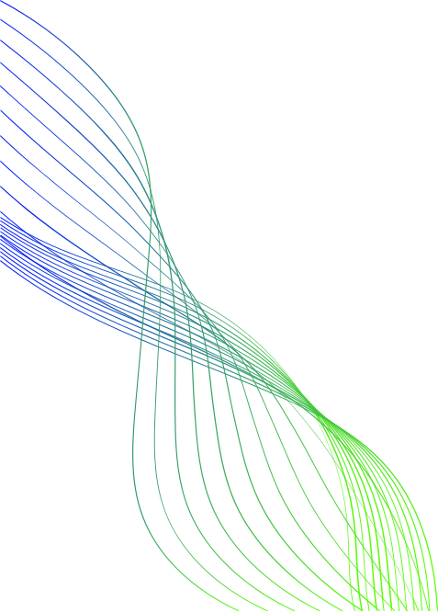
CONTEXTUALIZAÇÃO
O PROBLEMA
PONTO CHAVE:
A Geração de Código por LLMs (como GPT-4) é poderosa e está encontrando lugar de destaque no auxílio de projetos de engenharia de software.
um grande problema na adaptação dessa ferramenta em construção para tarefas de código é que suas saídas têm sido vulneráveis à ambiguidade e insuficiência dos requisitos dados em linguagem natural.

Slide 3
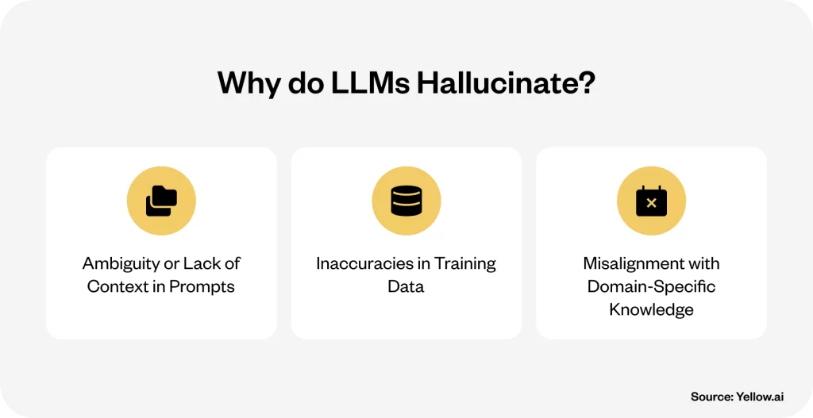

CONTEXTUALIZAÇÃO
O PROBLEMA
IMPACTO:
Requisitos ambíguos levam à geração de código que não reflete a intenção original do usuário, exigindo debugging manual e retrabalho.

Slide 4
CONTEXTUALIZAÇÃO
O PROBLEMA
Exemplo:
“Escreva para mim uma função para ordenar uma lista de elementos”
sERIA PARA ORDENAR DO MENOR PARA O MAIOR?
ORDENAR DECRESCENTE?
ATÉ UM CASO ONDE ORDENA ALÉM DE VALOR NÚMERICO
o MODELO PRECISA DE ESCLARECIMENTO DESSE INPUT.

Slide 5
CONTEXTUALIZAÇÃO
A SOLUÇÃO ORIGINAL
o CLARIFYGPT é um framework CONCEITUAL E METODOLÓGICO projetado para aprimorar a geração de código baseada em LLMs, como o GPT-4, capacitando esses modelos para identificar requisitos ambíguos e formular perguntas de Esclarecimento direcionadas.
O processo ocorre em um fluxo lógico, geralmente em modo zero-shot (sem fine-tuning), e pode ser visualizado como uma série de etapas sequenciais onde o LLM atua como um agente de raciocínio e clarificação .

Slide 6
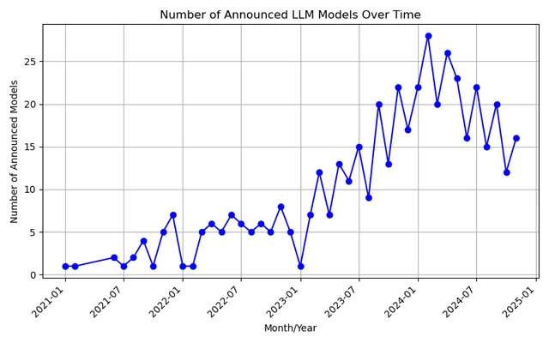
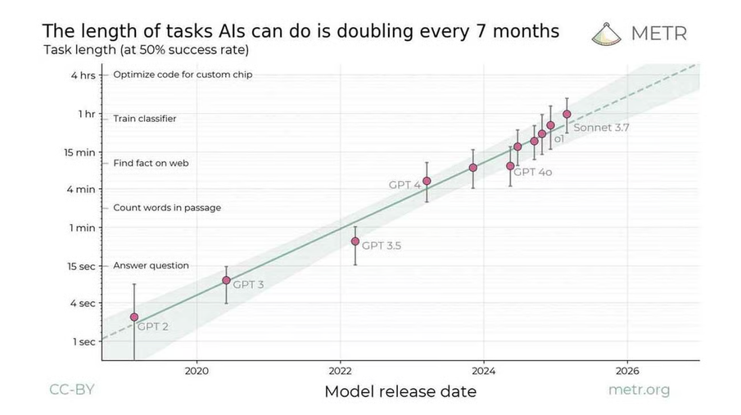
CONTEXTUALIZAÇÃO
A IDADE DA SOLUÇÃO
o Artigo introduzindo o framework clarifygpt, de Fangwen mu, lin shi e 5 outros coautores, foi publicado em outubro de 2023, e as llms integradas a ele na pesquisa de seu efeito de performance foram o modelo original do chatgpt (gpt-3.5) e a llm considerada a mais avançada da openai na época: o gpt-4.

Slide 7
MOTIVAÇÃO
AVANÇO DOS MODELOS:
TENDO EM VISTA A ALTA VELOCIDADE DE MELHORA DAS LLMS, E OS RESULTADOS ENCONTRADOS NA PESQUISA DO CLARIFYGPT, PODERÁ O FRAMEWORK APRESENTAR UMA MELHORA AINDA MAIOR?
PERGUNTAS CENTRAIS DA PESQUISA:
a performance do ClarifyGPT é ditada pelo LLM subjacente ?
como novos modelos se comparam ao original no contexto de raciocínio, verificaÇão de consistência e geração de perguntas?
Qual modelo apresenta o melhor custo benefício ao ser utilizado pelo clarifygpt?

Slide 8
HIPÓTESE:
Modelos menores e mais avançados apresentarão ganhos significativos em:
custo
velocidade de inferência
qualidade da resposta
é preciso comparar a influência do modelo com a dos parâmetros nos na geração de resultados

Slide 9
METODOLOGIA
Baseline (Ponto de Partida):
O desempenho do ClarifyGPT conforme reportado ou replicado com o modelo original.
Variáveis Independentes:
Os modelos LLM inseridos no framework:
GPT-5 Nano: Modelo focado em alta velocidade e baixa latência.
GPT-5 Mini: Modelo intermediário, buscando um equilíbrio entre performance e eficiência.
deepseek: modelo fora da família gpt-5, alternativa mais barata e open-source

Slide 10
METODOLOGIA
AJUSTES EM RELAÇÃO AOS MODELOS ANTERIORES:
A TRANSIÇÃO PARA AS ARQUITETURAS GPT-5 NANO E MINI IMPÔS MUDANÇAS TÉCNICAS IMPORTANTES EM RELAÇÃO AOS PARÂMETROS QUE ERAM COMUMENTE UTILIZADOS EM MODELOS DA GERAÇÃO ANTERIOR (COMO GPT-4)
Remoção de Parâmetros Depreciados
Alteração na quantidade de Tokens

Slide 11
METODOLOGIA
❌ O QUE SUMIU NO GPT-5
TEMPERATURE
TOP_P
FREQUENCY_PENALTY
PRESENCE_PENALTY
MODELOS EXCLUSIVAMENTE DE TEXTO
ACESSO EXPLÍCITO A LOGPROBS
PARTE DA PARAMETRIZAÇÃO DE SAMPLING
💡 O QUE APARECEU
REASONING_EFFORT
VERBOSITY
FERRAMENTAS NATIVAS
ROTEAMENTO INTELIGENTE INTERNO
MULTIMODALIDADE OBRIGATÓRIA
CAPACIDADE DE CONTEXTO GIGANTE
CHAMADAS PARALELAS DE FERRAMENTAS

Slide 12
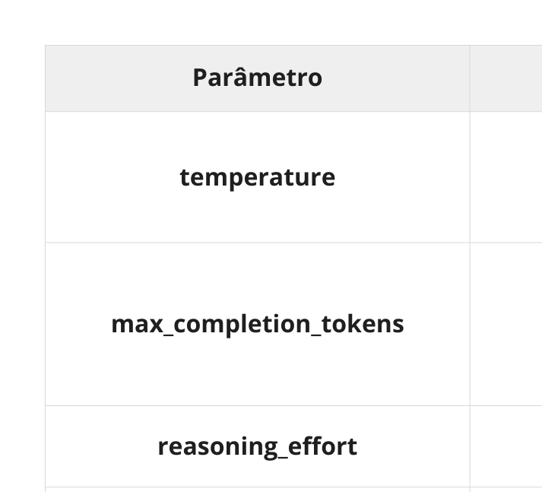
METODOLOGIA

Slide 13
METODOLOGIA
ANÁLISE DE CUSTO
PARA TODA EXECUÇÃO AS RESPOSTAS GERADAS FORAM SALVAS COM VÁRIOS METADADOS, INCLUINDO USO DE TOKENS DE SAÍDA
SOMOU-SE OS TOKENS TOTAIS DE CADA UMA DAS RESPOSTAS PARA CADA UM DOS 174 ITEMS E OBTEVE-SE UMA QUANTIA TOTAL DE TOKENS
PESQUISAMOS O VALOR POR 1M DE TOKENS PARA CADA UM DOS MODELOS TESTADOS.
CUSTO DO EXPERIMENTO = QTD TOTAL DE TOKENS X PREÇO DO TOKEN

Slide 14
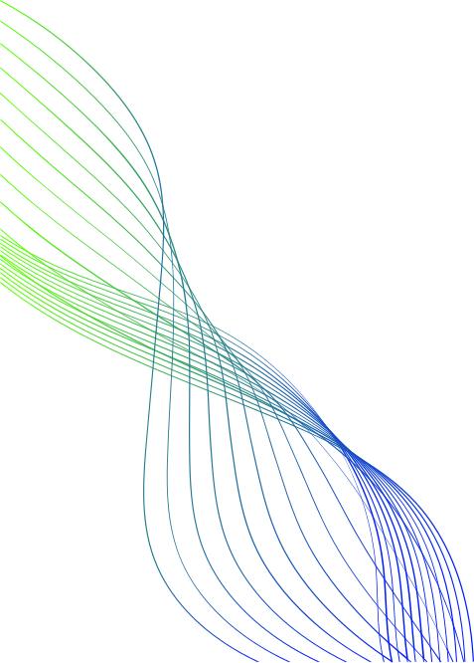
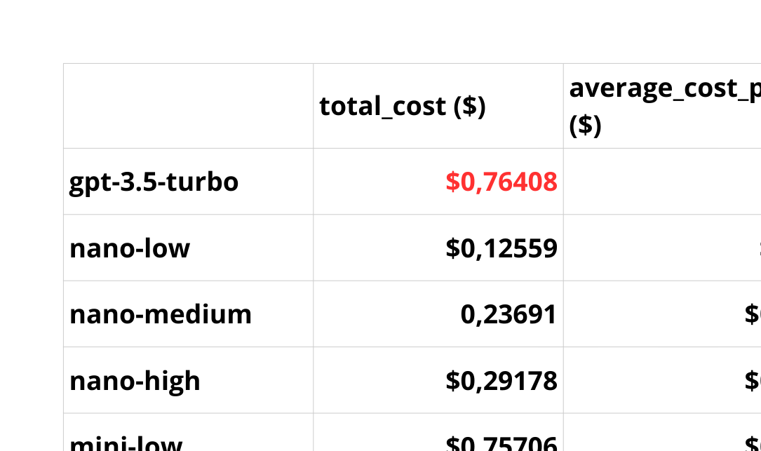
RESULTADOS E COMPARAÇÃO
CUSTOS

Slide 15
DISCUSSÃO E CONCLUSÃO
O MODELO ORIGINAL GPT-3.5-TURBO NÃO TEM PERFORMANCE TÃO INFERIOR AOS DEMAIS
MODELOS MAIS RECENTES TÊM GANHO DE PERFORMANCE NAS MÉTRICAS PASS@1 (0.16% A ~4%)
GPT5-MINI COM LOW REASONING FOI O MELHOR MODELO, MAS NÃO JUSTIFICA O PREÇO
NÃO CONSEGUIMOS EXECUTAR OS DEMAIS MODELOS
DEVIDO AO ESTOURO NA QUANTIDADE DE TOKENS
POR CAUSA DISSO PASSAMOS PARA O DEEPSEEK E DESCOBRIMOS SER UMA EXCELENTE OPÇÃO

Slide 16
DISCUSSÃO E CONCLUSÃO
DEEPSEEK TEVE PERFORMANCE SIMILAR AO GPT5-MINI CUSTANDO APROXIMADAMENTE 25% SENDO O MELHOR CUSTO BENEFÍCIO DOS MODELOS AVALIADOS
DE MODO GERAL, O FRAMEWORK CONCEITUALMENTE É INTERESSANTE MAS É UMA FERRAMENTA CRUA QUE DIFICILMENTE TEM APLICABILIDADE PRÁTICA
FLUXO DE EXECUÇÃO COMPLICADO
É PRECISO ALTERAR VÁRIOS ASPECTOS DO CÓDIGO PARA PERMITIR EXECUÇÃO
PROCESSO LENTO E CUSTOSO
APLICAÇÕES SIMPLES

Slide 17
OBRIGADO!

